Slide 1
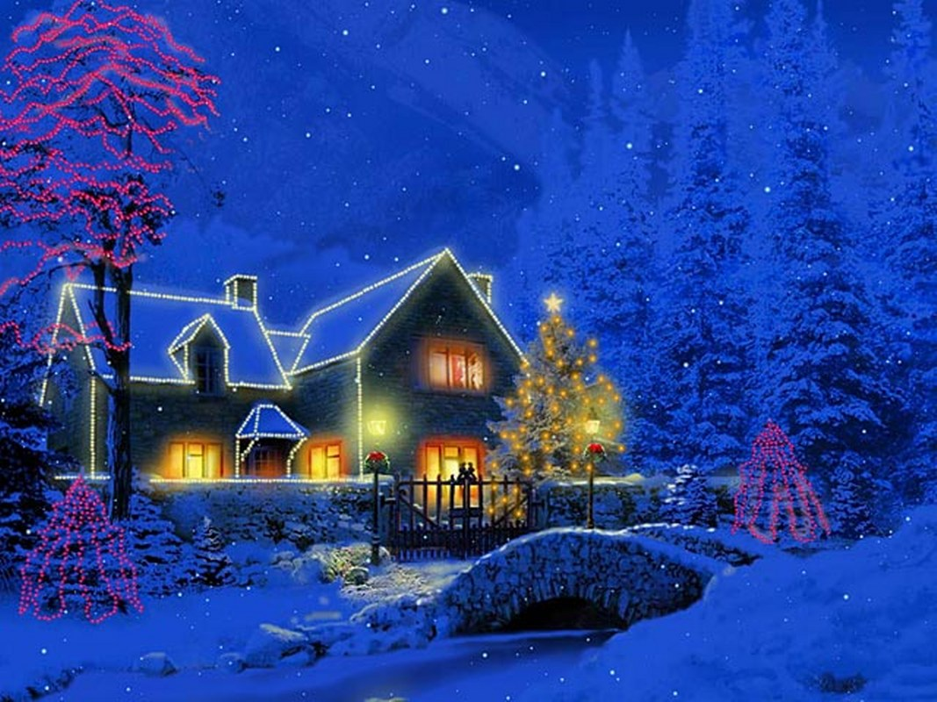
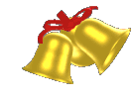
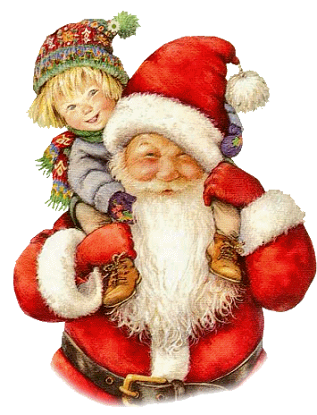


Mágica
Navidad
PPS.PAC-JAZ

Slide 2
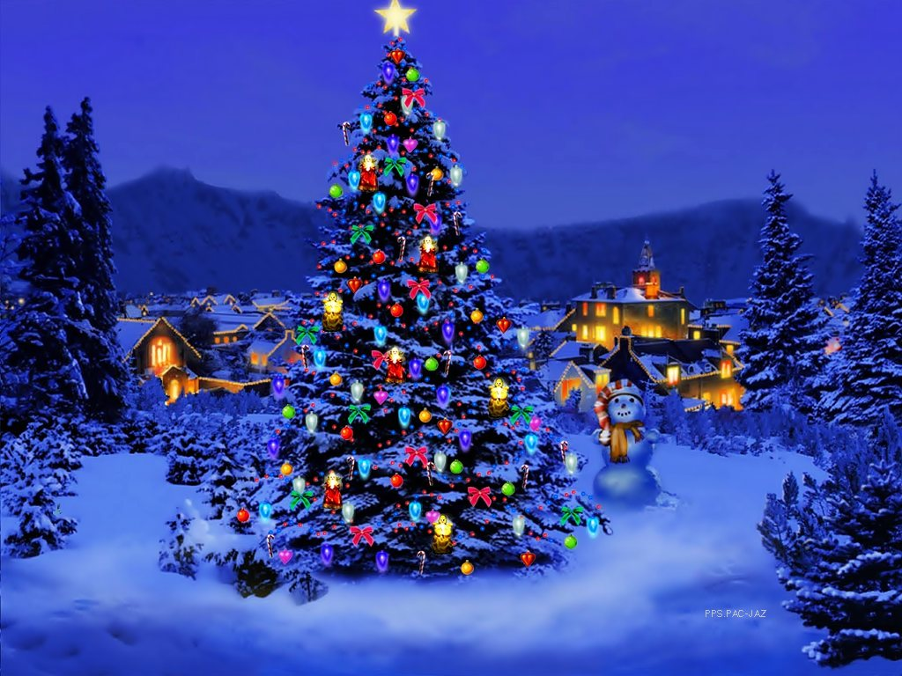
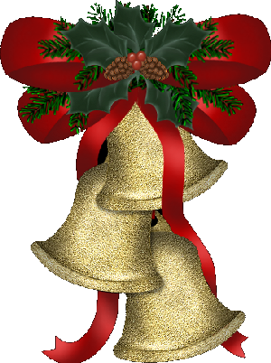
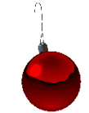
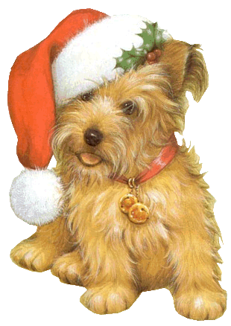
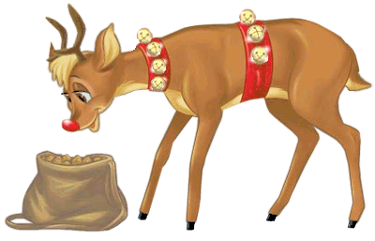
Mágica navidad
Que envuelve en resplandor
todos los rincones...
PPS.PAC-JAZ

Slide 3
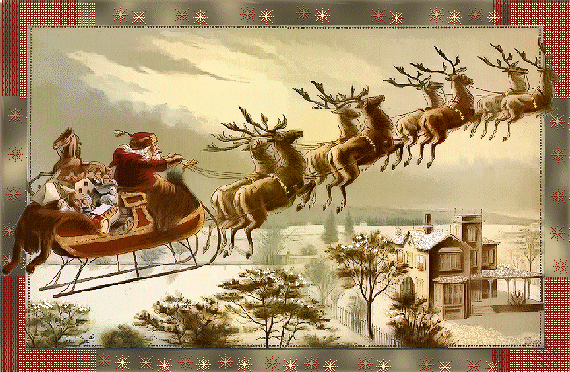
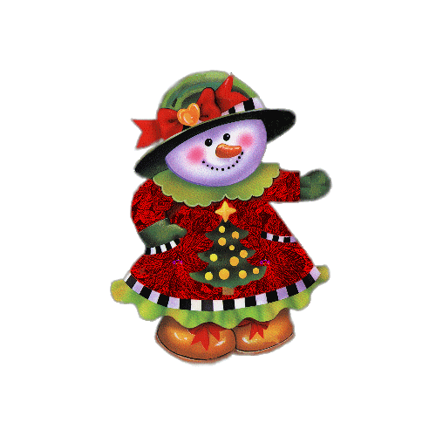
Abre corazones!!
Emociona las razones
y con un toque de esencias
perfuma las naciones.
PPS.PAC-JAZ

Slide 4

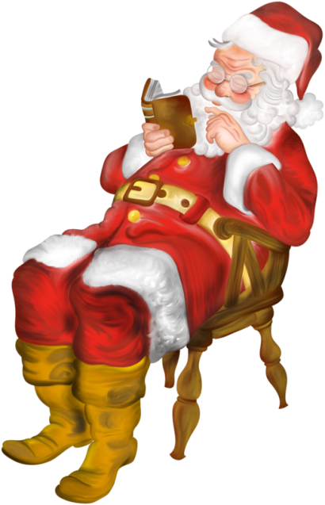
Mágica navidad.
Abriga mis ilusiones.
PPS.PAC-JAZ

Slide 5
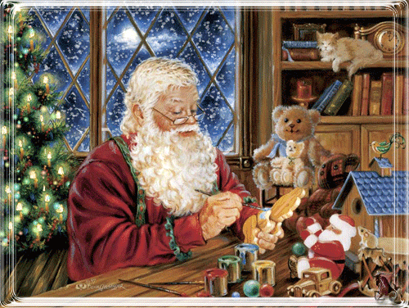
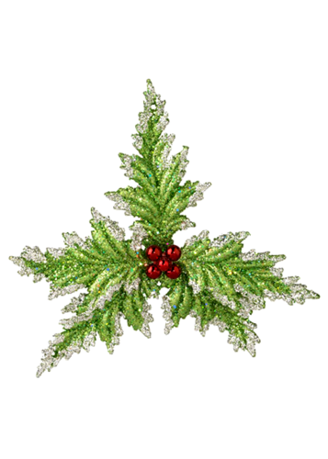
PPS.PAC-JAZ

Slide 6
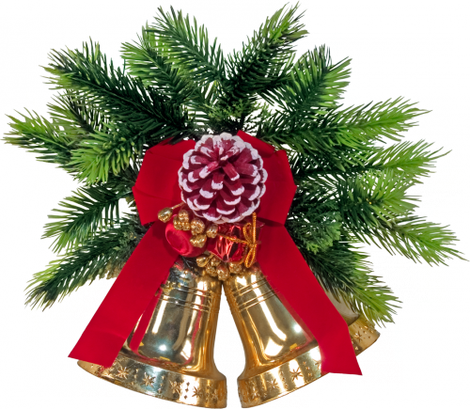
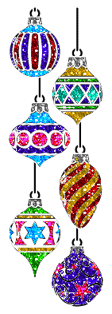
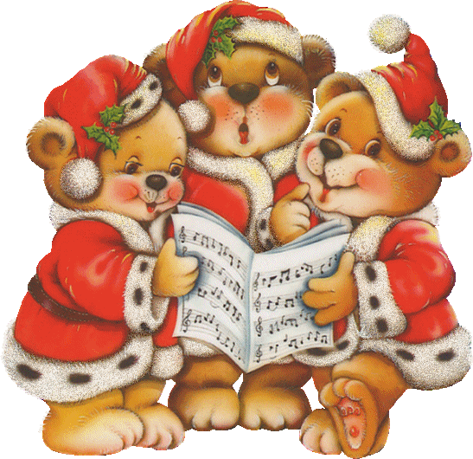
Arrulla mis desvelos
con maracas y canciones
PPS.PAC-JAZ

Slide 7
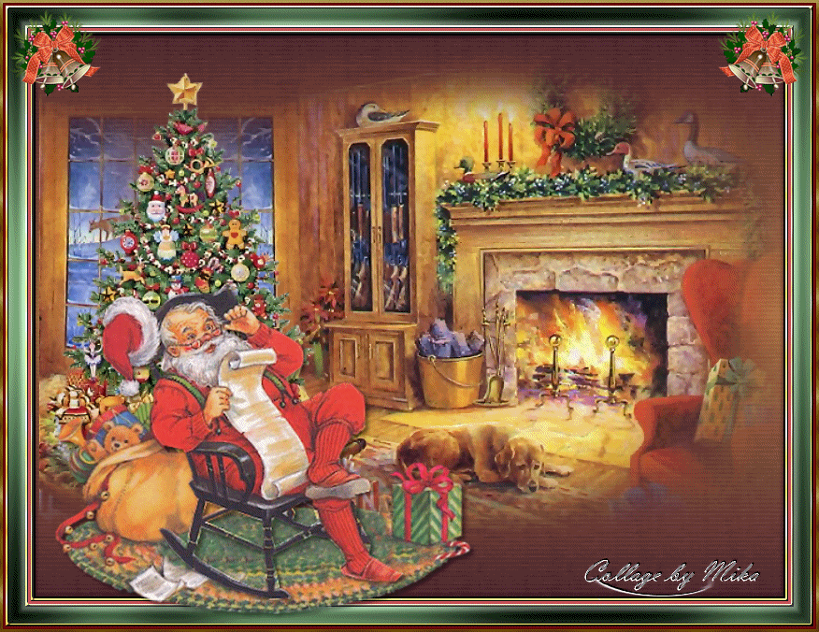
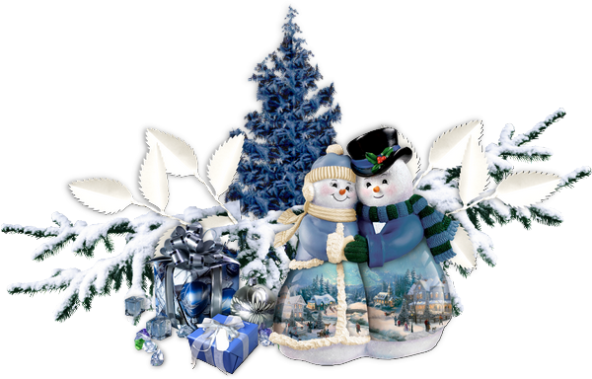
Acaríciame con luces
de verdes y colores
PPS.PAC-JAZ

Slide 8
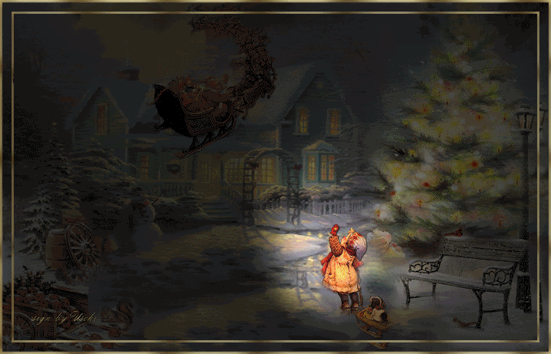
PPS.PAC-JAZ
haz que florezca de nuevo,
en mi alma tus amores.
Que mis lágrimas de nostalgia,
no recuerden los dolores.

Slide 9
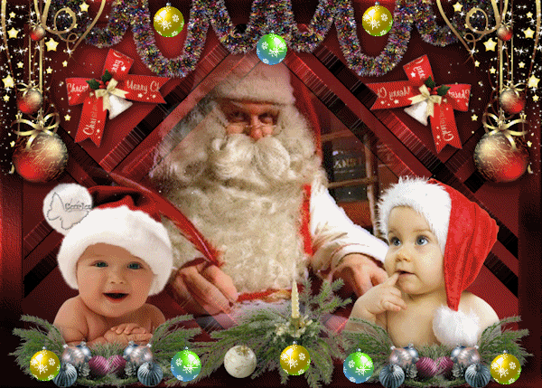
PPS.PAC-JAZ

Slide 10

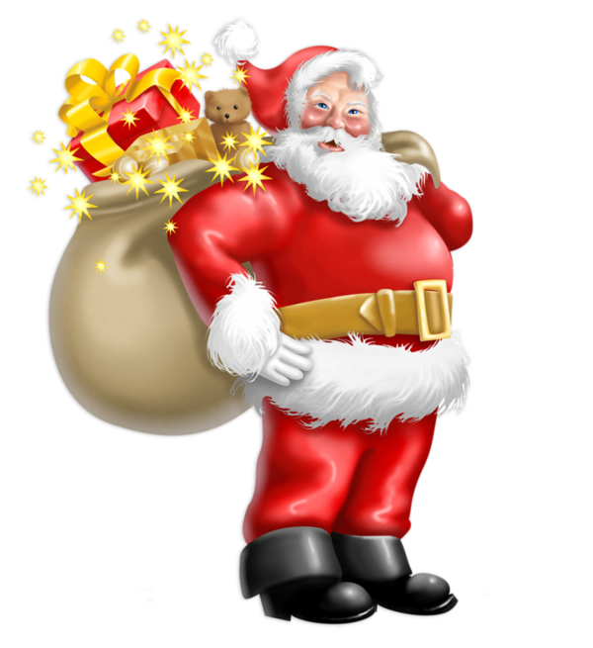
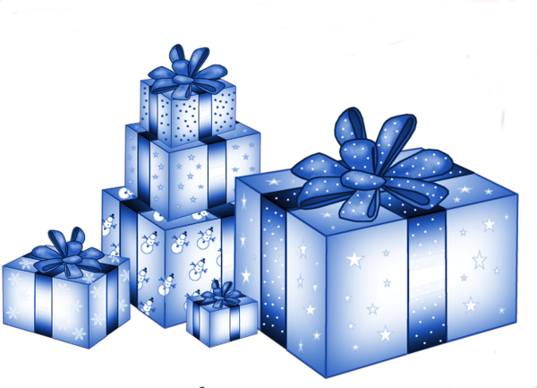
Simplemente haz que nazca el amor de tus candores.
PPS.PAC-JAZ

Slide 11
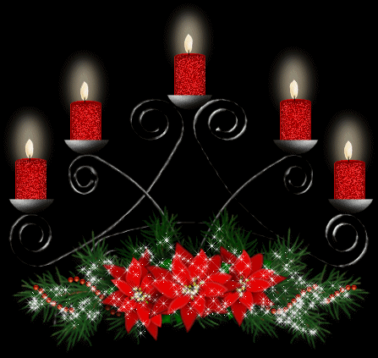

Mágica Navidad
Con sabores y delicias
abraza a mis amigos
y llénalos de sonrisas

Slide 12
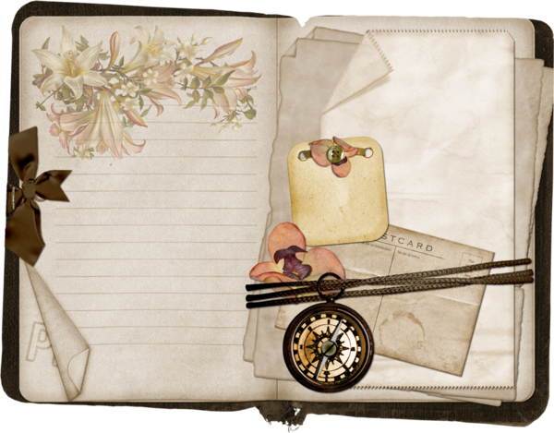

Haz que florezca de nuevo,
En mi alma tus amores.
Que mis lágrimas
De nostalgia,
No recuerden los dolores.
Simplemente haz que nazca
El amor de tus candores.
Mágica navidad
Con sabores y delicias
Abraza a mis amigos
Y llénalos de sonrisas.
Mágica navidad
Que envuelve en resplandor
todos los rincones...
Abre corazones!!
Emociona las razones
y con un toque de esencias
perfuma las naciones.
Mágica navidad.
Abriga mis ilusiones.
Arrulla mis desvelos
con maracas y canciones.
Acariciame con luces
de verdes y colores
Francisco del Olmo - Jazmín

Slide 13
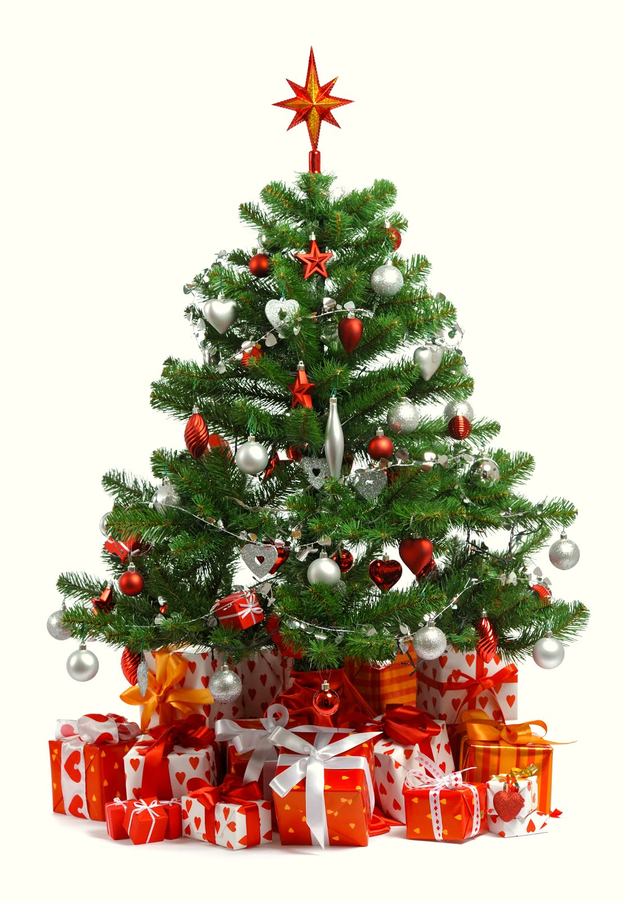









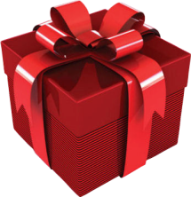


U
PARA ENCONTRAR TU REGALO
HAS CLICK EN
LAS CAJAS
A
B
R
E
T
U
R
E
G
A
L
O
PPS.PAC-JAZ

Slide 14

Volver al árbol

Slide 15
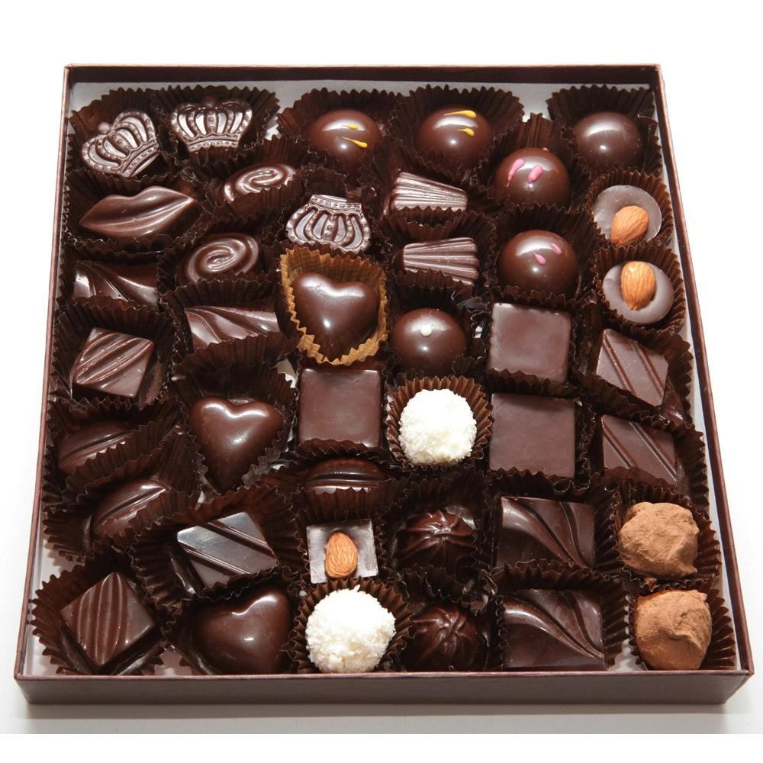
Volver al árbol

Slide 16
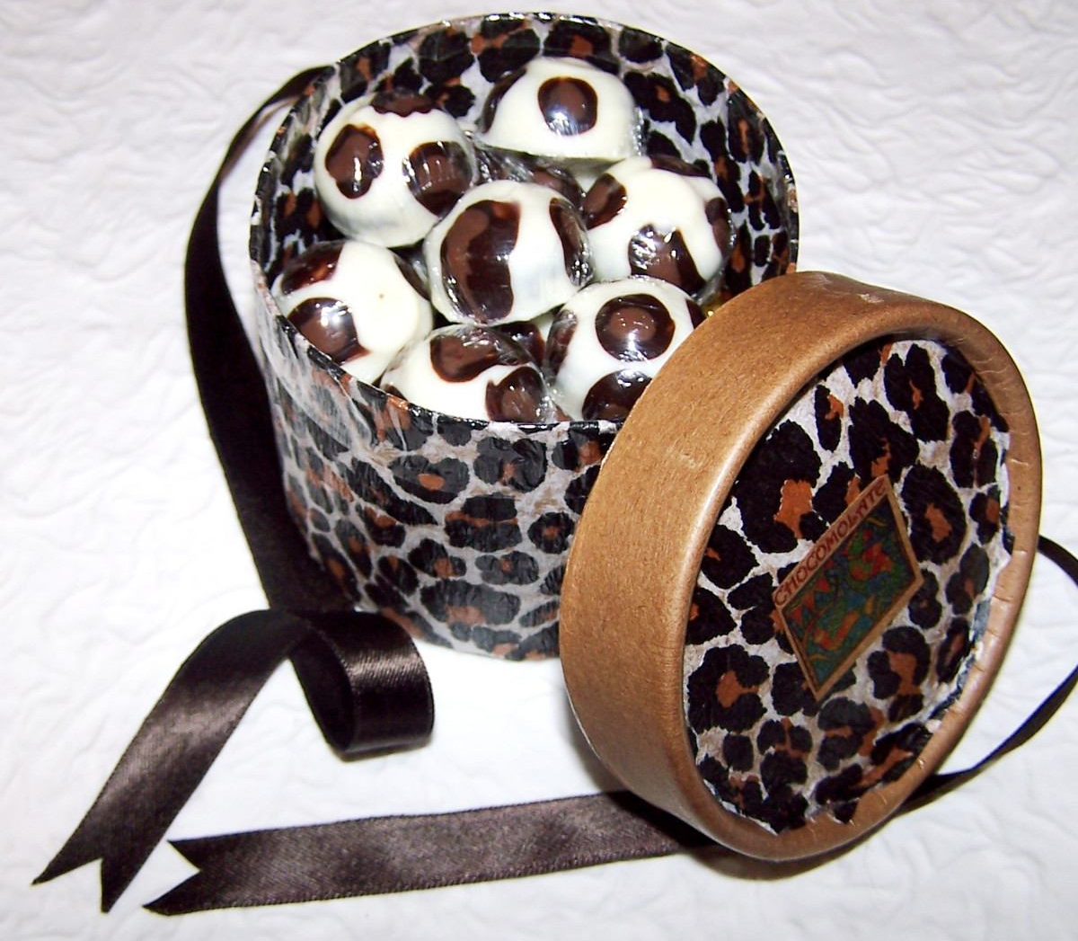
Volver al árbol

Slide 17
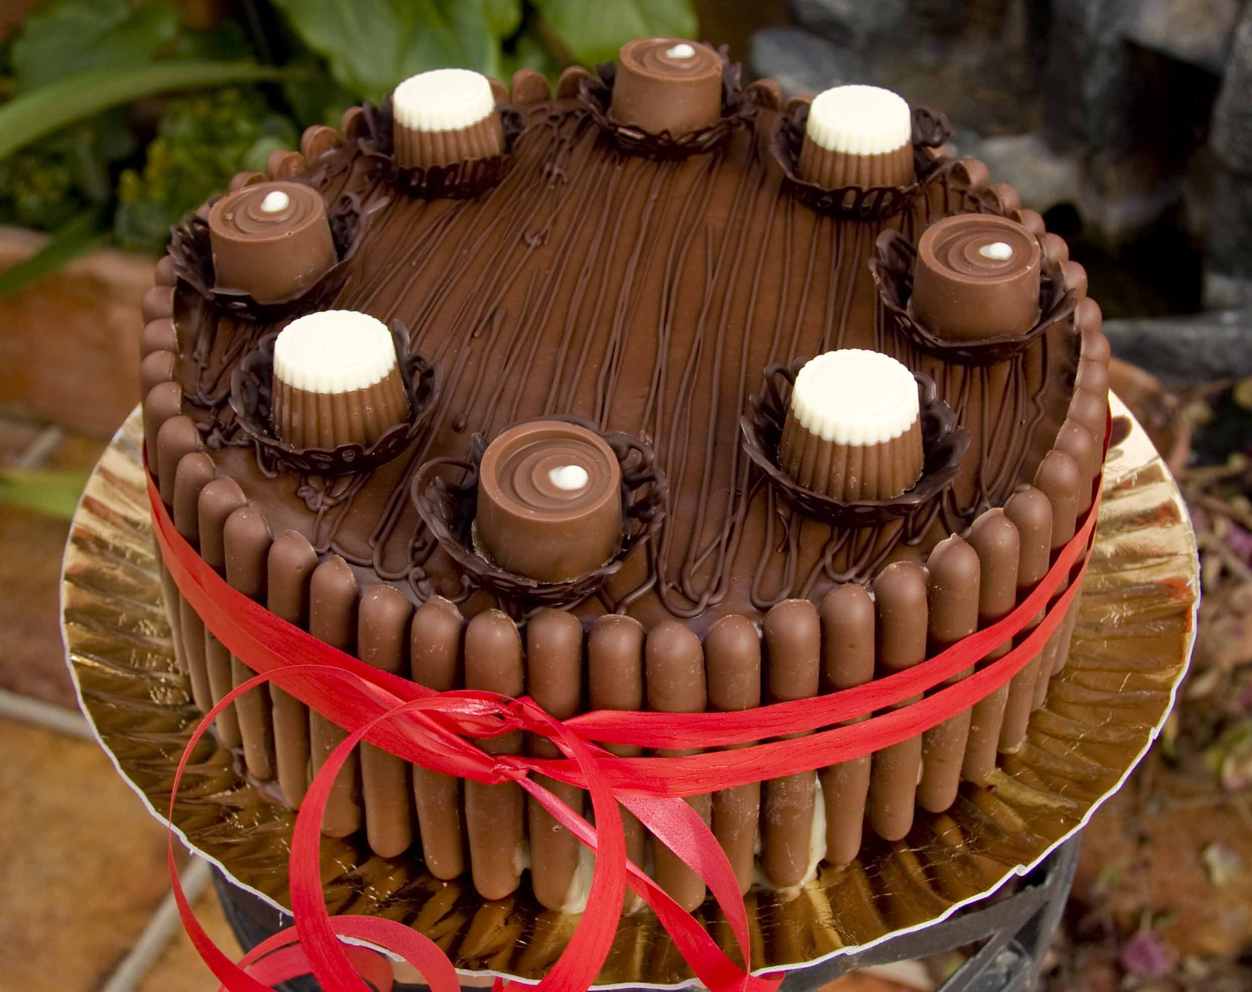
Volver al árbol

Slide 18
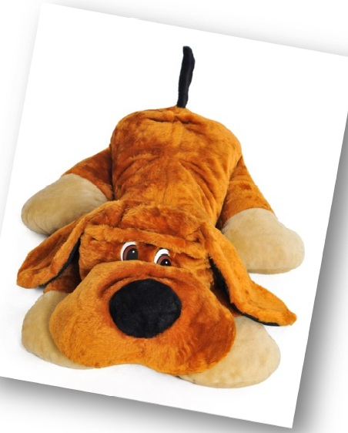
Volver al árbol

Slide 19
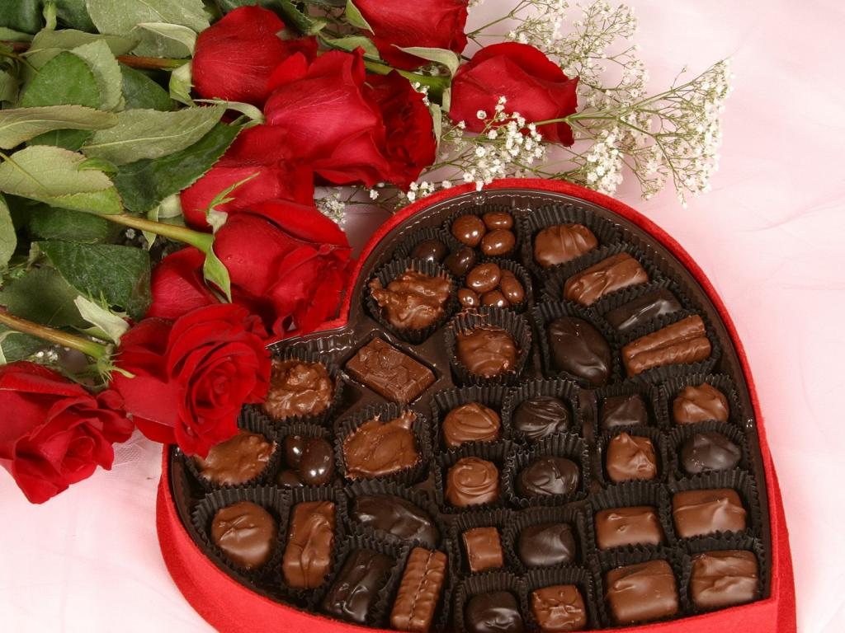
Volver al árbol

Slide 20
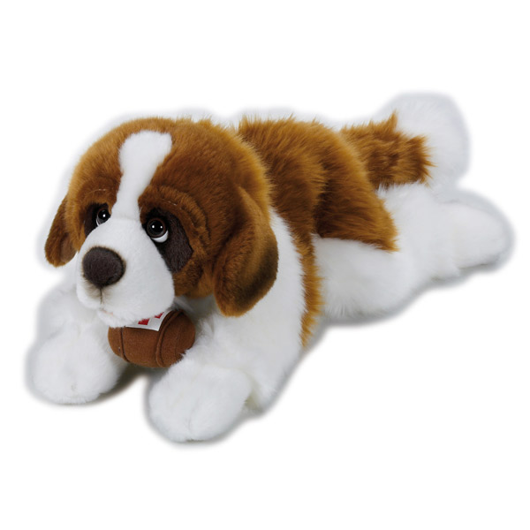
Volver al árbol

Slide 21
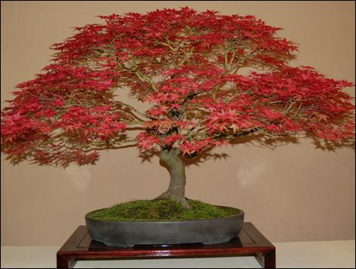
Volver al árbol

Slide 22
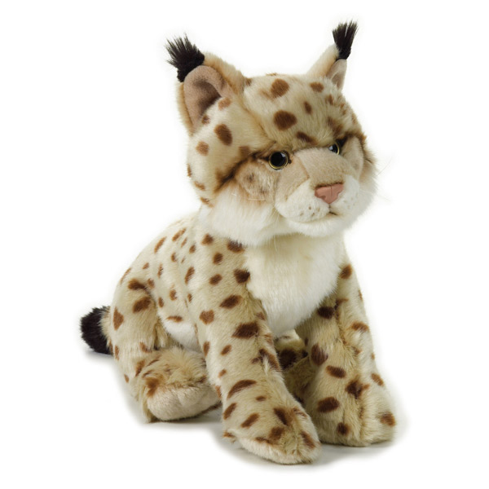
Volver al árbol

Slide 23
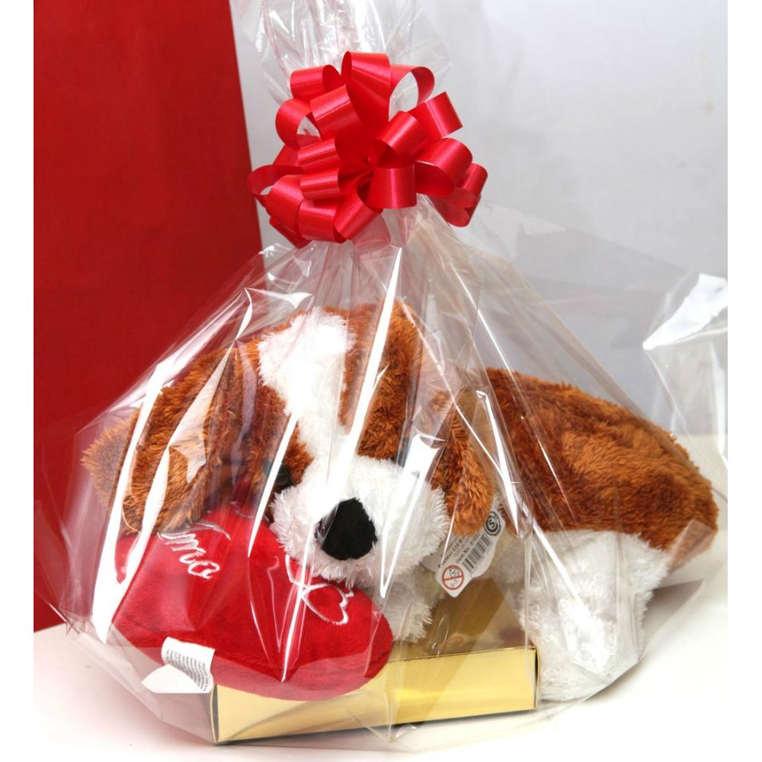
Volver al árbol

Slide 24
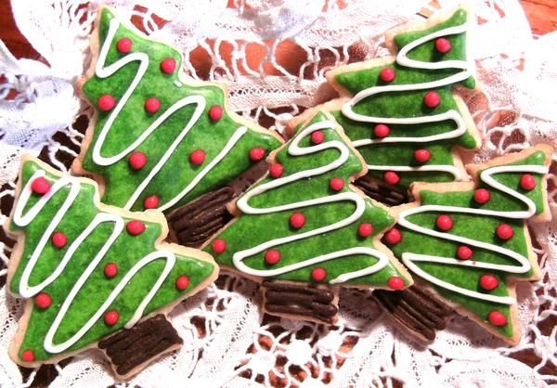
Volver al árbol

Slide 25
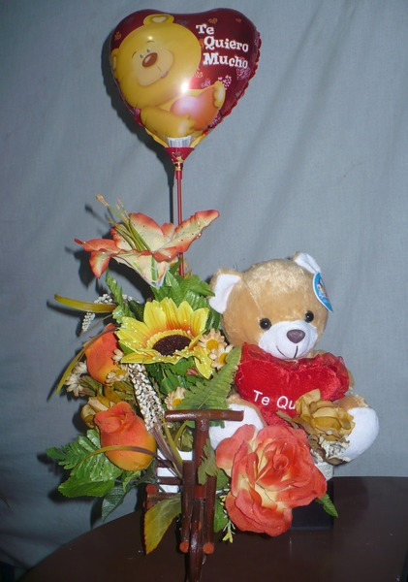
Volver al árbol

Slide 26
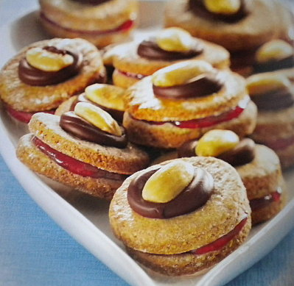
Volver al árbol

Slide 27
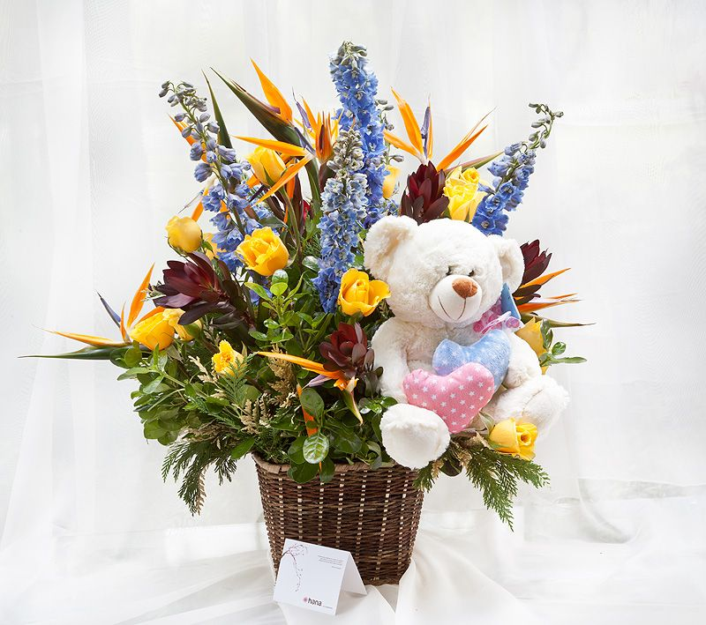
Volver al árbol

Slide 28
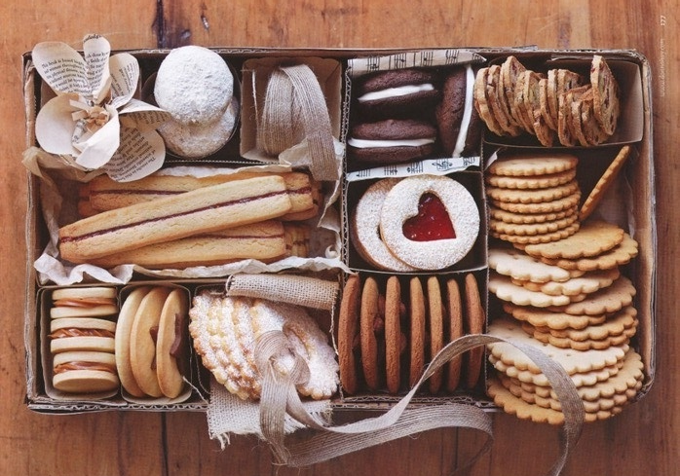
Volver al árbol

Slide 29
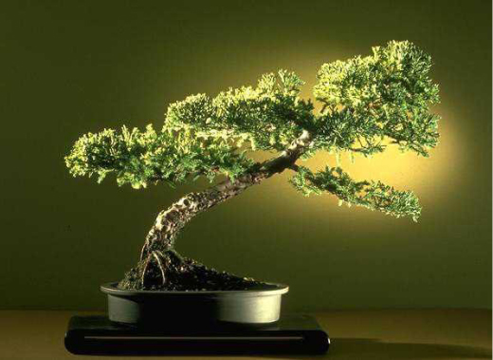
Volver al árbol

Slide 30
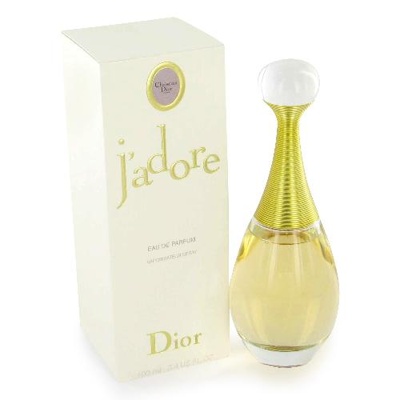
Volver al árbol

Slide 31

Volver al árbol

Slide 32
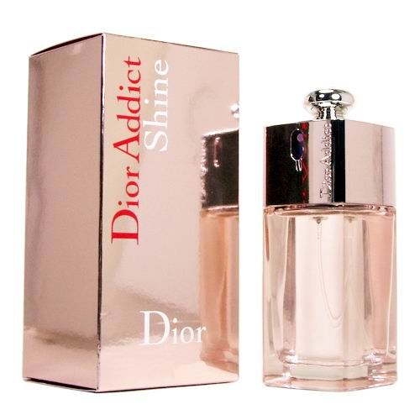
Volver al árbol

Slide 33
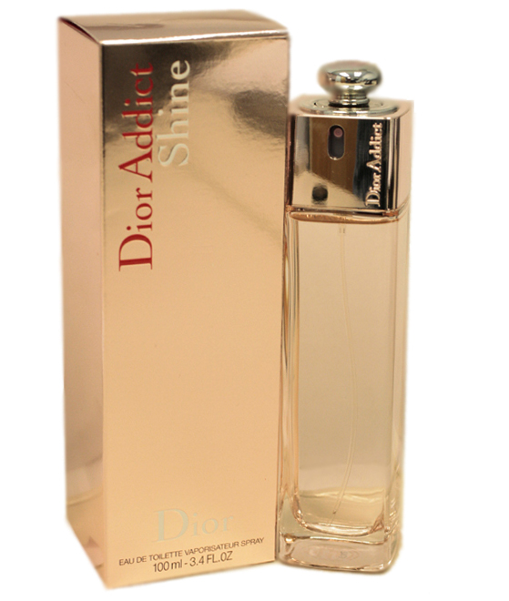
Volver al árbol

Slide 34




Accede a la sección que desees desde aquí:
PPS Exclusivos
Dedicatorias | Fechas Especiales | Graciosos | Historia y arte | Lugares | Musicales
Naturaleza y Ciencias | Política | Reflexión | Religiosos | Románticos | Salud
Si deseas recibir pps periódicamente en tu correo electrónico subscríbete aquí:

